Slide 1


স্বাগতম

Slide 2
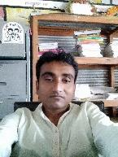


পরিচিতি
মোহাঃ সজিব শিকদার
সহকারি শিক্ষক
কুষ্টিয়া সরকারি প্রাথমিক বিদ্যালয়
মোবাইল নং-০১৭৩১-৫১৮৩৬৬
sojibsikder81@gmail.com
শ্রেণিঃ ৫ম
বিষয়ঃ বাংলাদেশ ও বিশ্ব পরিচয়
অধ্যায়ঃ ১১
পাঠঃ খাসি
সময়ঃ ৪০ মিনিট
তারিখঃ - -

Slide 3
শিখনফল
২.১.৭.জাতি,শ্রেণি,ধর্ম,বর্ণ,গোষ্ঠী,ছোট-বড় নির্বিশেষে সবাইকে সমান মর্যাদা দিবে ও মিলেমিশে চলবে।
২.১.৮.খাসিদের সংস্কৃতি বর্ণণা করতে পারবে।

Slide 4
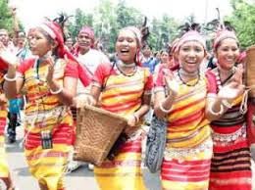
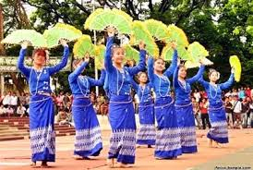
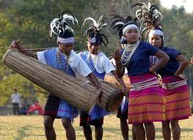
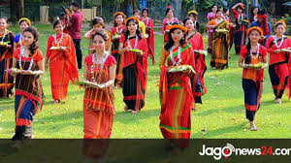

Slide 5
আজকের পাঠ
খাসি

Slide 6
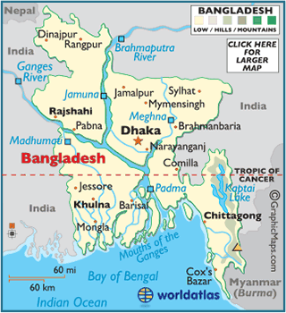
বাংলাদেশের সিলেট বিভাগের বিভিন্ন এলাকায় খাসি জনগোষ্ঠী বাস করেন।অতীতে সিলেটে জয়ন্তা বা জৈন্তিয়া নামে একটি রাজ্য ছিল।ধারণা করা হয় খাসি জনগোষ্ঠী ঐ রাজ্যে বাস করতেন।

Slide 7
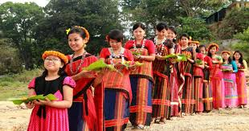
ভাষাঃগারোদের মতো খাসি জনগোষ্ঠীর নিজস্ব ভাষা আছে।তবে লিখিত কোন বর্ণমালা নেই।তাদের ভাষার নাম মনখেমে।

Slide 8
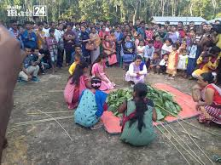
সমাজ ব্যবস্থাঃগারো সমাজের মতোই মাতৃতান্ত্রিক।পারিবারিক সম্পত্তির বেশীরভাগের উত্তরাধিকারী হয় পরিবারের সবচেয়ে ছোট মেয়ে।খাসি জনগোষ্ঠী কৃষিকাজ করে জীবিকা নির্বাহ করে।তাঁরা প্রচুর পান ও মধু চাষও করে।

Slide 9
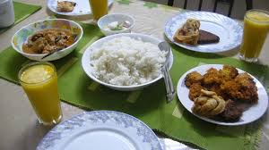
খাদ্যঃখাসিদের প্রধান খাদ্য ভাত,মাংস,শুটকী মাছ,মধু ইত্যাদি।তাঁরা পান –সুপারিকেই খুবই পবিত্র মনে করে।বাড়িতে অতিথি এলে পান-সুপারি এবং চা দিয়ে আপ্যায়ন করা হয়।

Slide 10
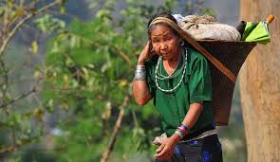
পোশাকঃখাসি মেয়েরা কাজিম পিন নামক ব্লাউজ ও লুঙ্গি পরে।আর ছেলেরা পকেট ছাড়া শার্ট ও লুঙ্গি পরে,যার নাম ফুংগ মারুং।

Slide 11
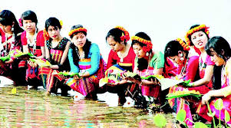

ধর্মঃখাসিরা বিভিন্ন দেবতার পূজা করেন।তাদের প্রধান দেবতার নাম উব্লাই নাংথাউ যাকে তাঁরা পৃথিবীর সৃষ্টিকর্তা মনে করেন।

Slide 12
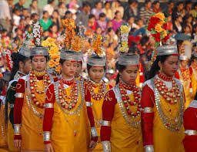
উৎসবঃ সকল ধরনের অনুষ্ঠান যেমন-পূজা পার্বণ,বিয়ে,খরা,অতিবৃষ্টি,ফসলহানি ইত্যাদি অনুষ্ঠানে নাচ,গান করা হয়।এই উপল্কখ্যে খাসি জনগোষ্ঠী উৎসবের আয়োজন করেন।

Slide 13

পাঠ্যবইয়ের সাথে সংযোগ

Slide 14
একক কাজ
১।খাসি জনগোষ্ঠীর ভাষার নাম কী?
২।খাসি জনগোষ্ঠীর প্রধান দেবতার নাম কী?

Slide 15
১।খাসি জনগোষ্ঠীর ভাষার নাম মনখেমে।
২।খাসি জনগোষ্ঠীর প্রধান দেবতার নাম উব্লাই নাংথউ।

Slide 16
জোড়ায় কাজ
গারো ও খাসিদের জীবনযাত্রা তুলনা করে তিনটি বাক্য লেখ।

Slide 17
গারো ও খাসিদের জীবনযাত্রা তুলনা করে তিনটি বাক্য---
১।ভাষাঃগারোদের ভাষার নাম আচিক আর খাসিদের মনখেমে।
২।ধর্মঃগারোদের ধর্ম সাংসারেক আর খাসিরা বিভিন্ন দেবতার পূজা করে।উব্লাই নাংথাউ তাদের তাদের প্রধান দেবতা।
৩।উৎসবঃগারোদের প্রধান উৎসব ওয়াংগালা আর খাসিদের প্রধান কোন উৎসব নেই।তারা পূজা-পার্বণ,বিয়ে ইত্যাদি উৎসব পালন করে।

Slide 18

দলগত কাজ
শূন্যস্থান পূরণ করঃ
দল নং-১
খাসিদের সমাজব্যবস্থা.....................
মাতৃতান্ত্রিক

Slide 19

দল নং -২
বাম-ডান মিল করঃ
বাড়িতে অতিথি এলে
ফুংগ ও মারুং
খাসিদের ছেলেদের পোশাকের নাম
পান-সুপারি এবং চা দিয়ে আপ্যায়ন করা হয়
ভাত দিতে হয়

Slide 20
খাসি জনগোষ্ঠী কোথায় বাস করে?
দল নং-৩

Slide 21
খাসি জনগোষ্ঠী সিলেট বিভাগের বিভিন্ন এলাকায় বাস করে।

Slide 22
মূল্যায়ন
১।খাসিদের সংস্কৃতি সম্পর্কে ৪ টি বাক্যে লেখ।

Slide 23
বাড়ির কাজ
বাংলাদেশে বসবাস করে এমন কয়েকটি ক্ষুদ্র নৃ-গোষ্ঠীর নাম লিখে নিয়ে আসবে

Slide 24

সবাইকে ধন্যবাদ

